Slide 1


PROYECTO Muni Request
PRESENTACIÓN FINAL CAPSTONE
Matías Tapia
Alonso Melgarejo
Ignacio Tapia

Slide 2
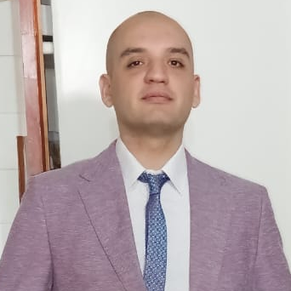

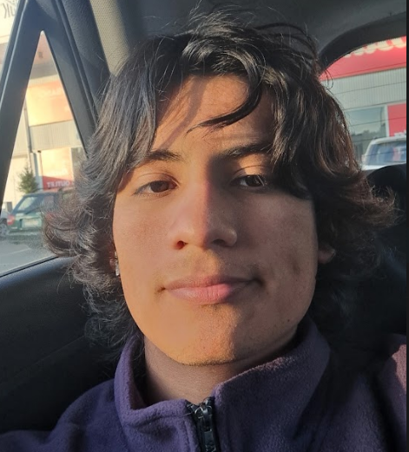

Nuestro Equipo
Alonso Melgarejo
Matías Tapia
Ignacio Tapia
Desarrollador
Product Owner
Scrum Master

Slide 3
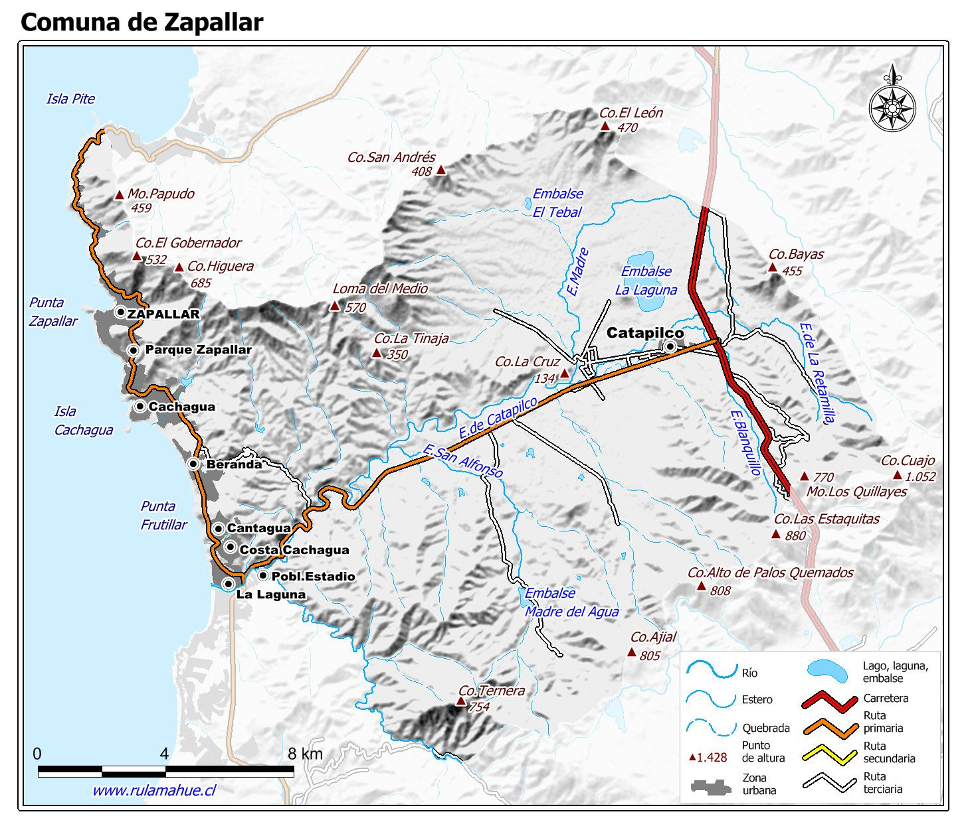
Descripción del proyecto
La Municipalidad de Zapallar es una institución pública dedicada al desarrollo sostenible de la comuna y al bienestar de sus habitantes. A través de sus departamentos, presta servicios esenciales y promueve la participación ciudadana, la sostenibilidad ambiental y el cuidado del entorno natural.
Principales Departamentos:
Alcaldía.
SECPLA
Obras Municipales
Medio Ambiente
Educación
Salud
Tránsito
DIDECO
Informática
Parque Zapallar: 5 km, 10 minutos
Cachagua: 8 km, 15 minutos
Beranda: 12 km, 20 minutos
Cantagua: 6 km, 12 minutos
Costa Cachagua: 7 km, 13 minutos
Catapilco: 18 km, 25 minutos

Slide 4

Problemática
Comunicación ineficiente
Mala gestión de recursos y tiempo
No se cuenta con un sistema que permita organizar, priorizar y distribuir eficientemente las solicitudes, lo que genera retrasos en la atención
No existe un canal centralizado y claro para informar a los solicitantes sobre el estado de sus solicitudes
Seguimiento manual
Ausencia de reportes
Al realizar el seguimiento con notas físicas o en la cabeza, no existe un registro histórico de todas las solicitudes
Actualmente el departamento de informática no tiene un sistema para generar reportes de forma automática, por lo que no existen indicadores para evaluar el desempeño del equipo

Slide 5



Propuesta de Solución
Muni Request
La solución propuesta es el desarrollo de una aplicación móvil que centralice y automatice el registro de solicitudes del departamento de informática. Este sistema permitirá un seguimiento detallado desde la recepción hasta la resolución de cada solicitud, mejorará la comunicación entre los solicitantes y el equipo técnico.

Slide 6
Objetivos del proyecto
Objetivo General
Objetivos Específicos
Implementar una aplicación para el departamento de informática de la Municipalidad de Zapallar, que permita registrar, gestionar y dar seguimiento eficiente a las solicitudes, mejorando la organización y respuesta a las necesidades del personal.
Centralizar solicitudes
Optimizar seguimiento
Mejorar comunicación
Generar reportes

Slide 7
Alcances y limitaciones del proyecto
Gestión centralizada de solicitudes: La aplicación permitirá registrar, organizar y realizar seguimiento de solicitudes desde su creación hasta su resolución.
Dependencia de la conexión a Internet: La aplicación requiere acceso estable a la red para su funcionamiento óptimo.
ALCANCES
Mejora de comunicación interna: Fomentará una interacción más eficiente entre los solicitantes y el departamento de informática.
lIMITACIONES
Curva de aprendizaje: Los usuarios necesitarán capacitación inicial para adaptarse al uso de la plataforma.
Reportes de desempeño: Generación de informes para medir tiempos de respuesta y el desempeño del departamento.

Slide 8
Metodología de trabajo
Ignacio Tapia
Sprint 1
Sprint 2
Sprint 3
Scrum Master
Definir objetivos y alcance del proyecto
Elaboración de la documentación
Toma de requerimientos funcionales y no funcionales
Definir la estructura del sistema
Elaboración de Mockups
Desarrollo Módulo de Registro de Solicitudes
Desarrollo Módulo de Reportes
Desarrollo Módulo de Seguimiento
Matías Tapia
Product Owner
Sprint 4
Sprint 5
Sprint 6
Desarrollo Módulo de Comunicaciones
Pruebas de seguridad y cumplimiento
Pruebas de usabilidad
Revisión resultados de las pruebas
Monitoreo del sistema
Reunión de cierre y evaluación del proyecto
Archivar documentación y realizar informe final
Alonso Melgarejo
Developer

Slide 9
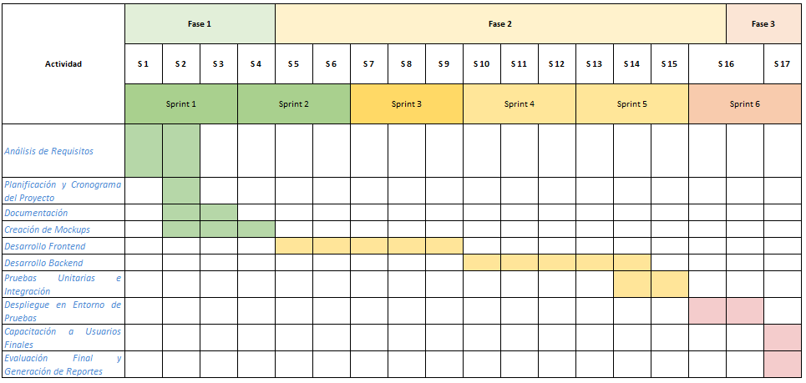
cRONOGRAMA DE DESARROLLO

Slide 10
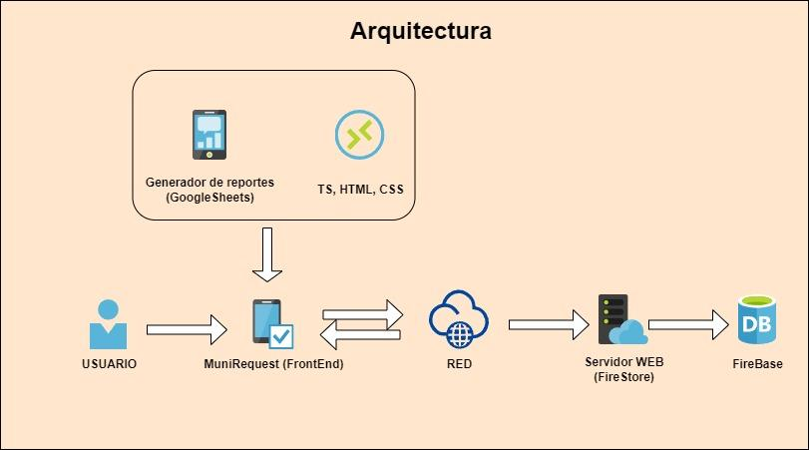
Arquitectura

Slide 11
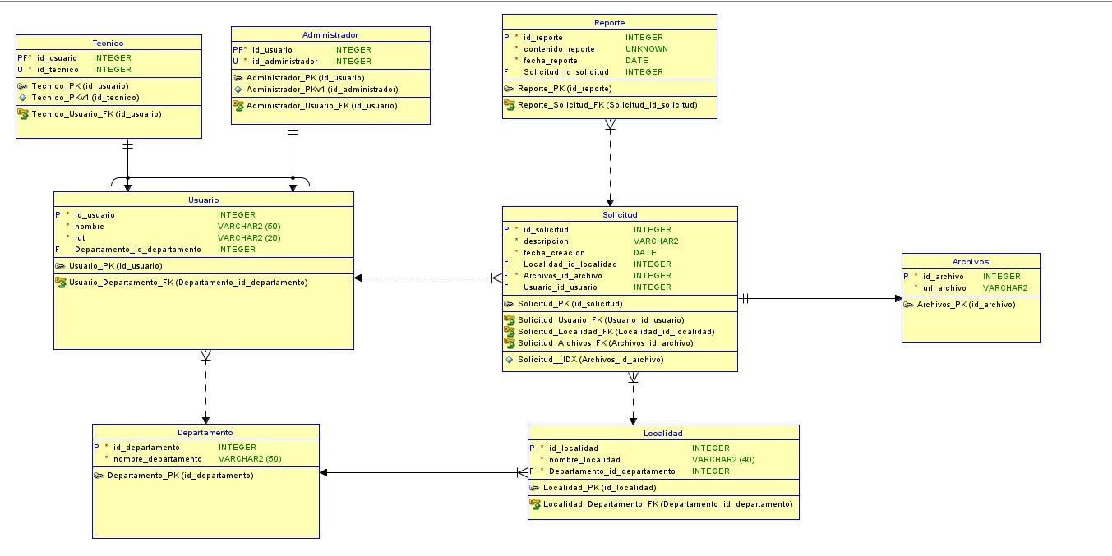
moDELO DE DATOS

Slide 12
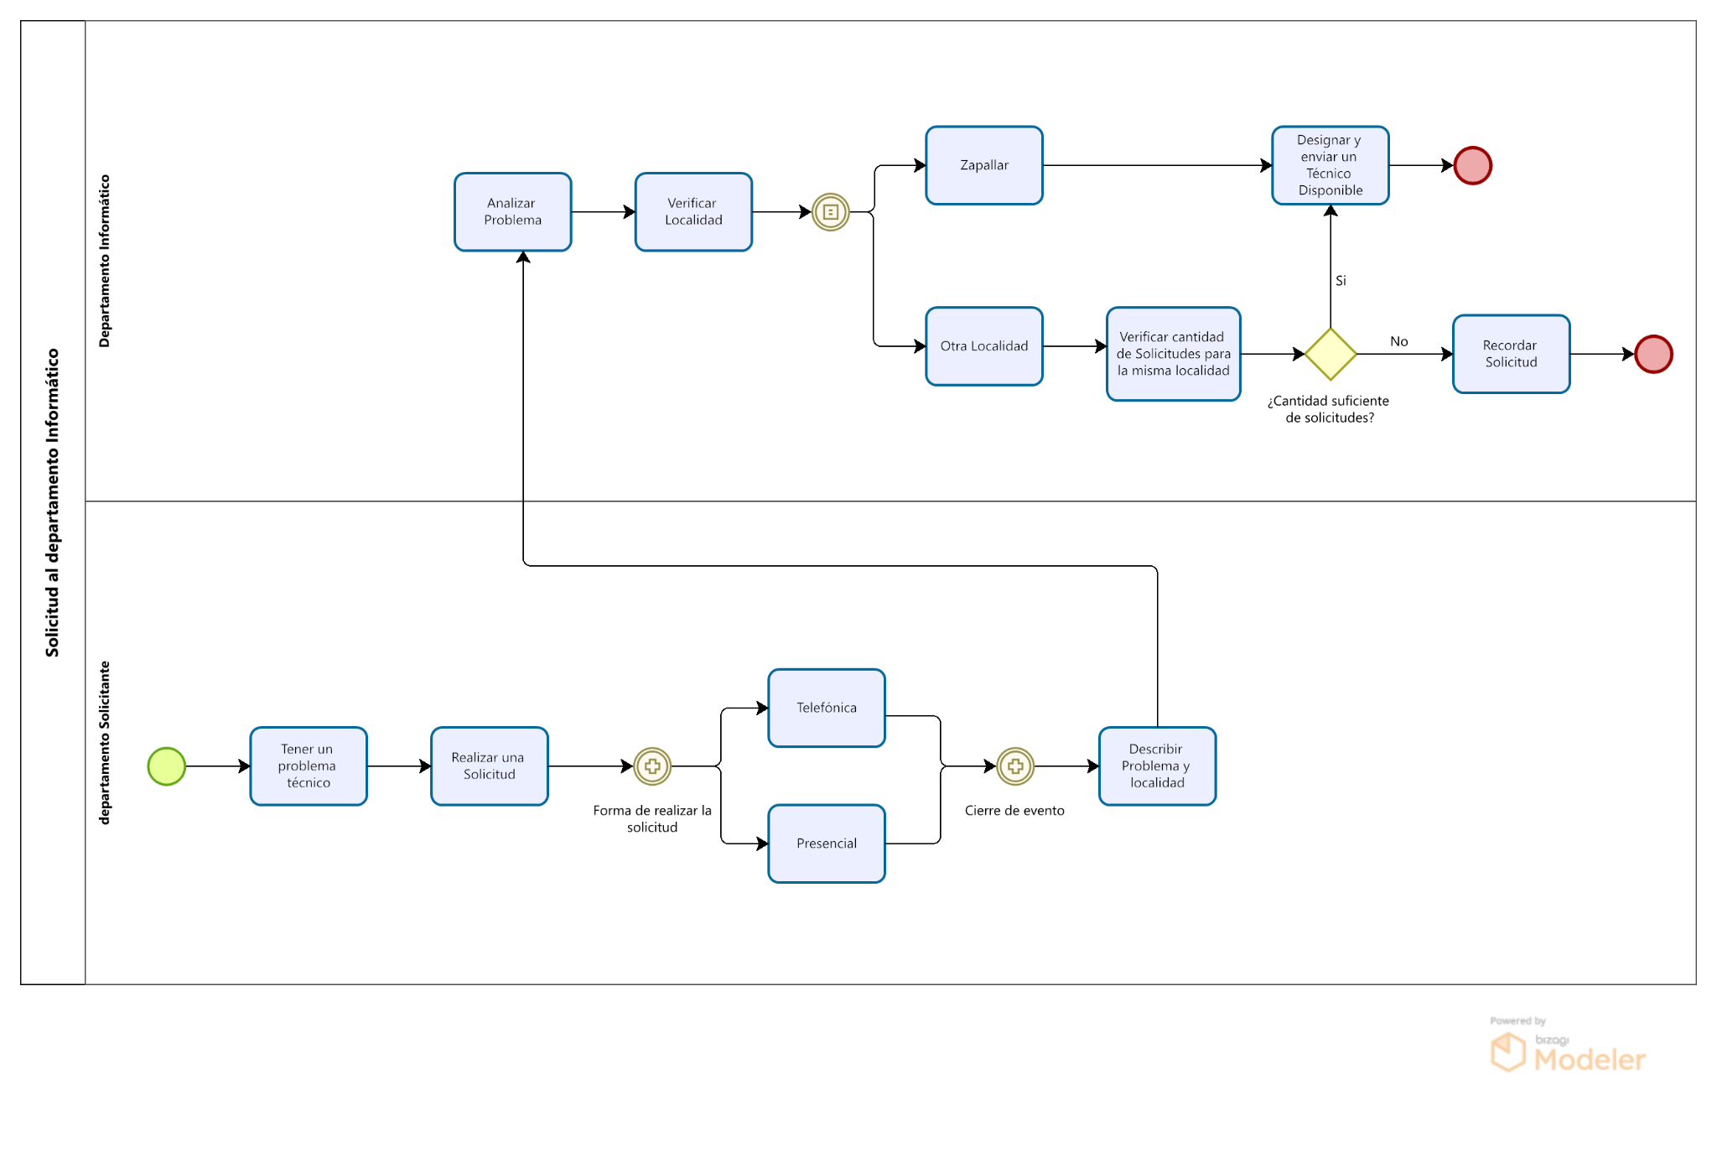
ARQUITECTURA - BPM problemática

Slide 13
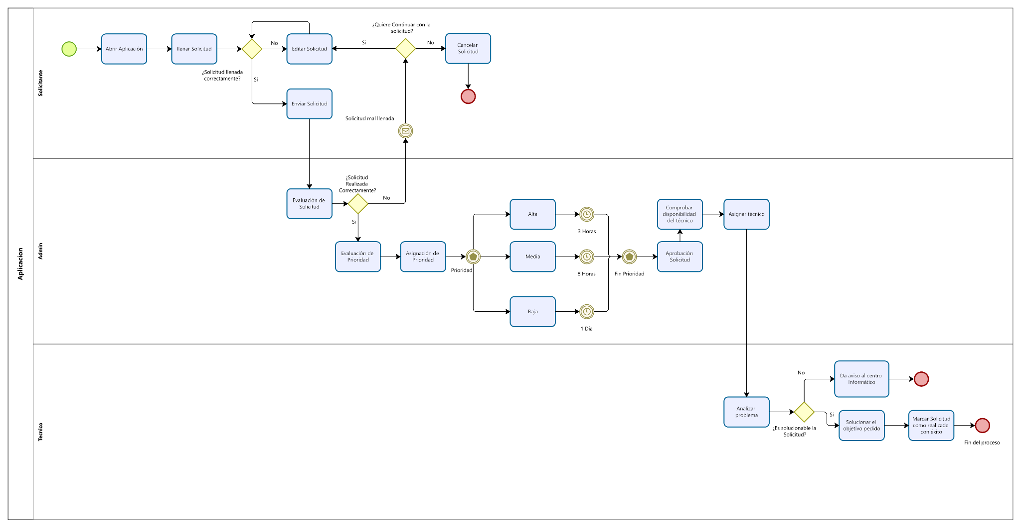
ARQUITECTURA - BPM Solución

Slide 14
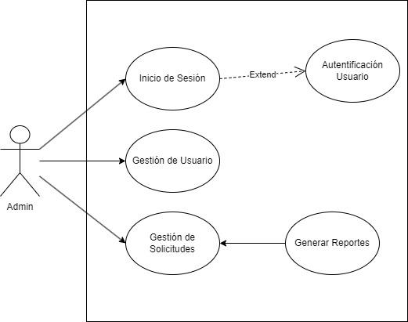
ARQUITECTURA - Caso de uso

Slide 15
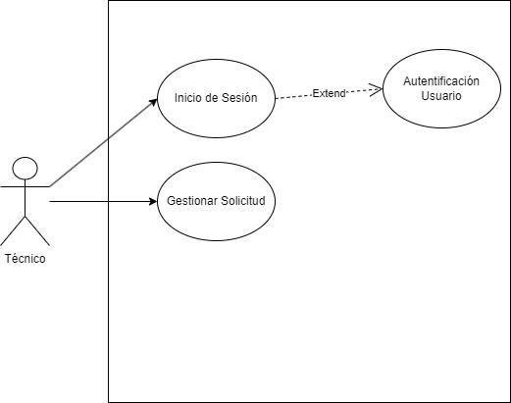
ARQUITECTURA - Caso de uso

Slide 16
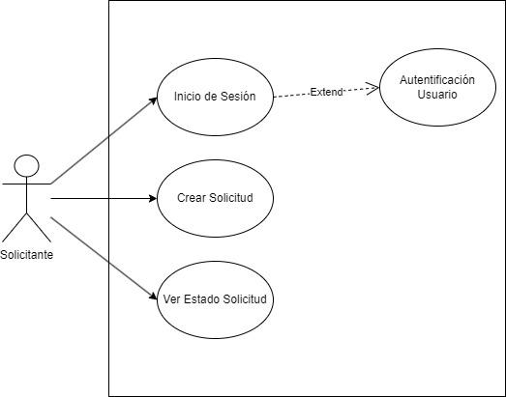
ARQUITECTURA - Caso de uso

Slide 17








TECNOLOGÍAS UTILIZADAS
Gestión del Proyecto
FRONT/BACK
END
lENGUAJES DE PROGRAMACIÓN

Slide 18
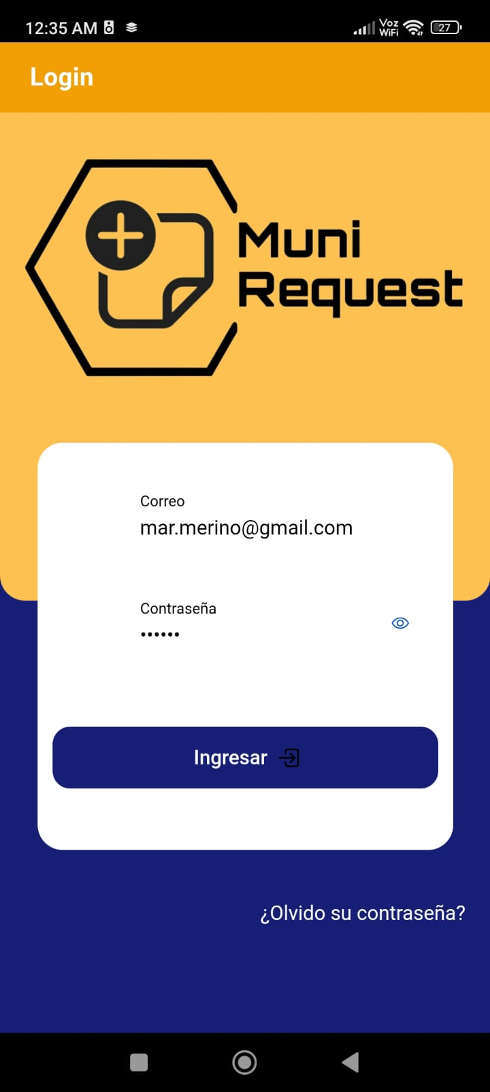
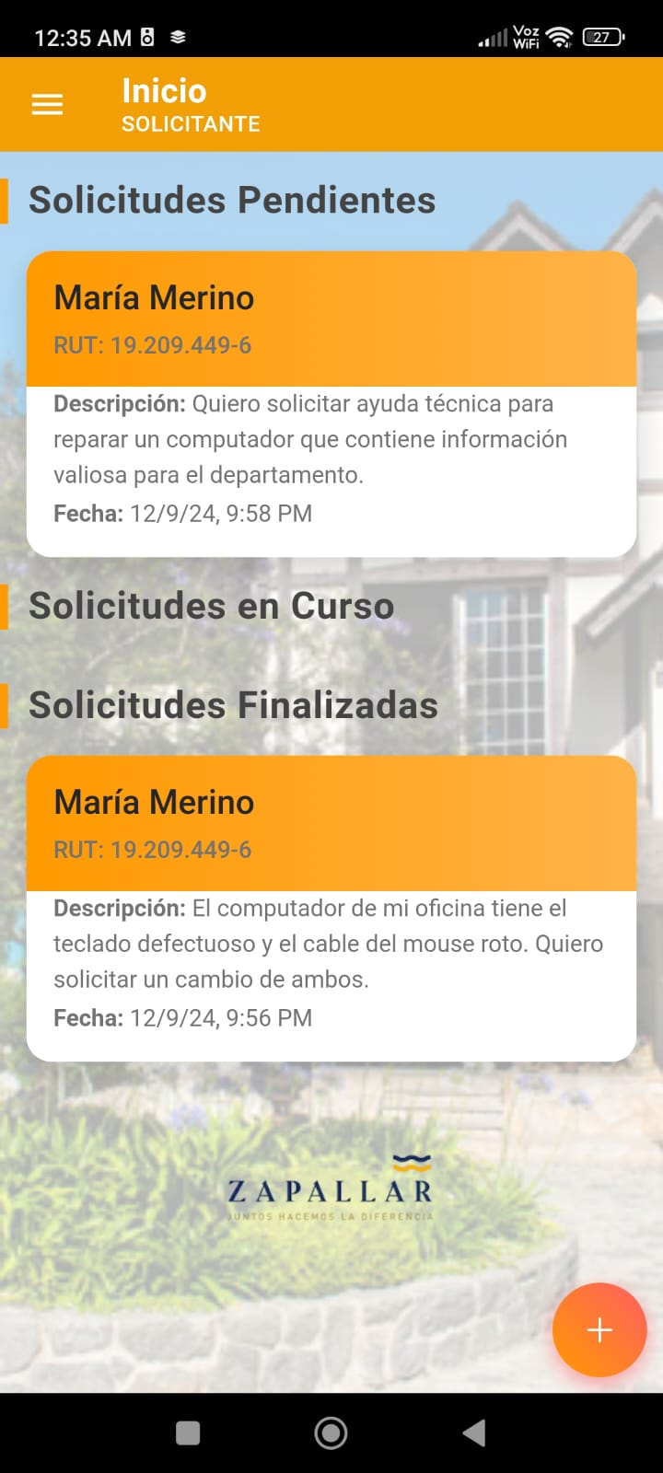
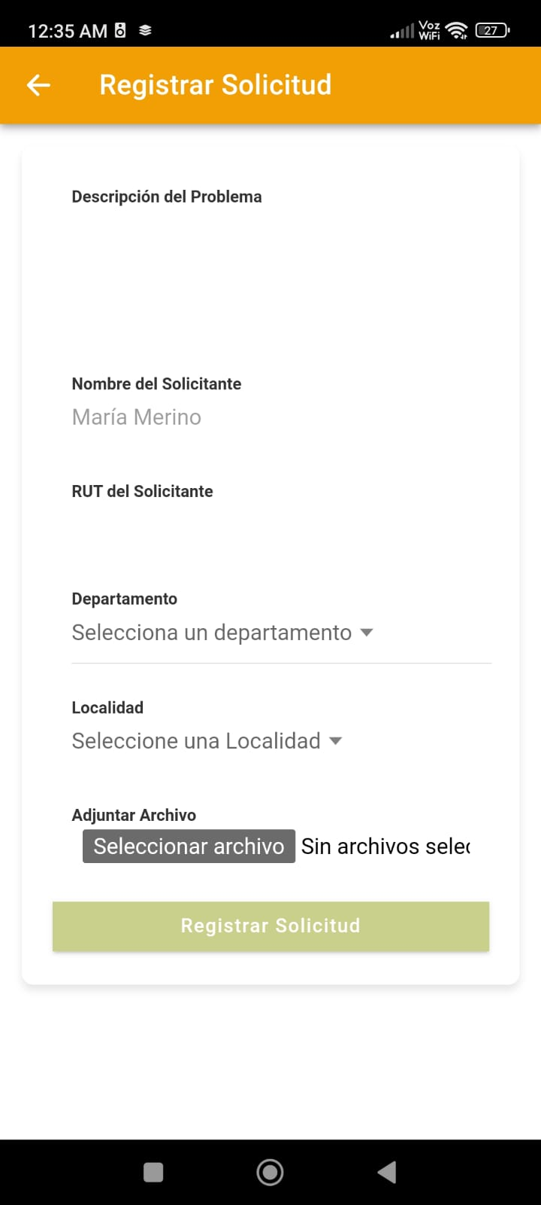
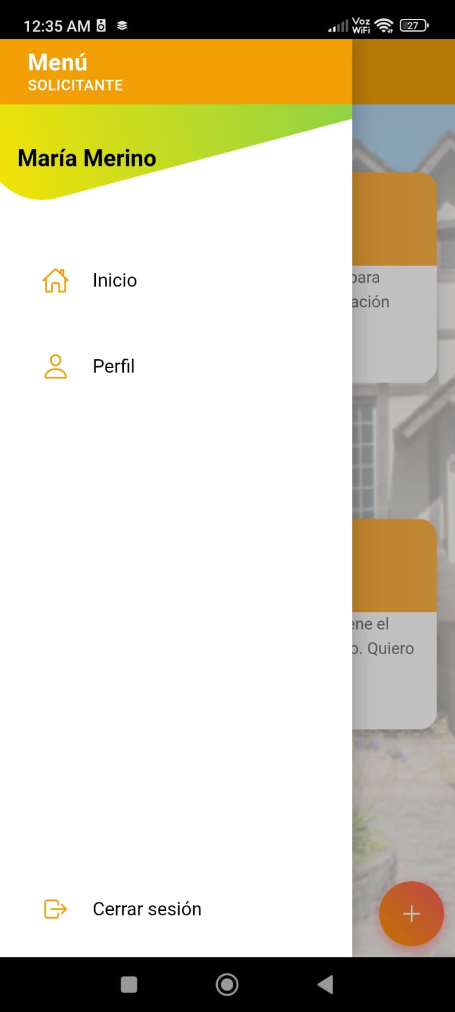
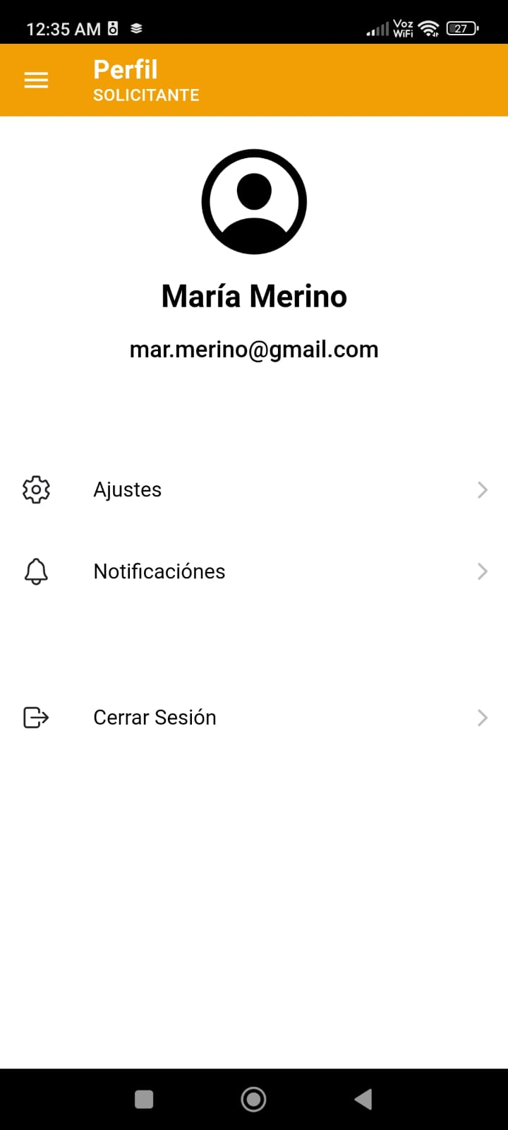
Vista Solicitante

Slide 19
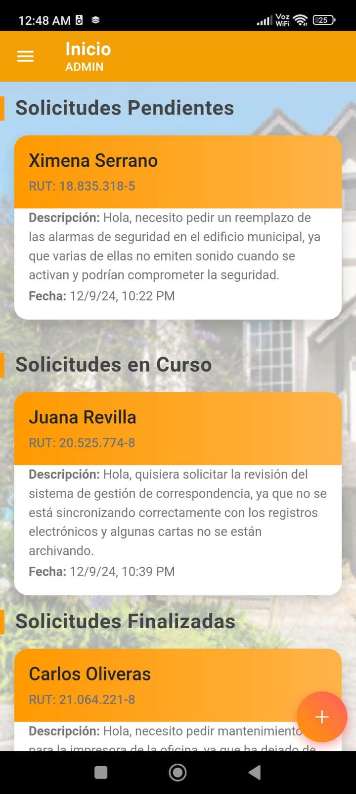
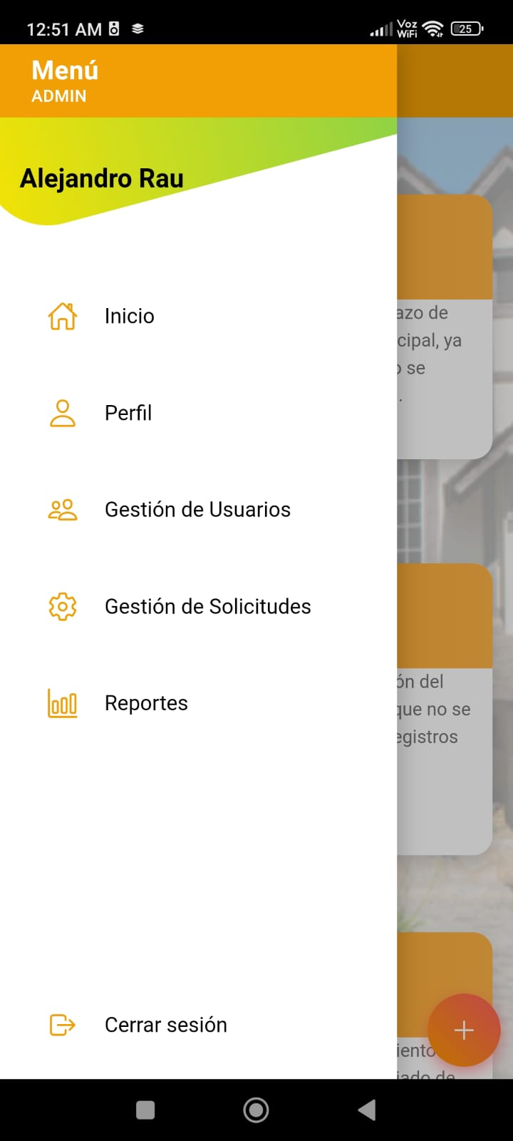
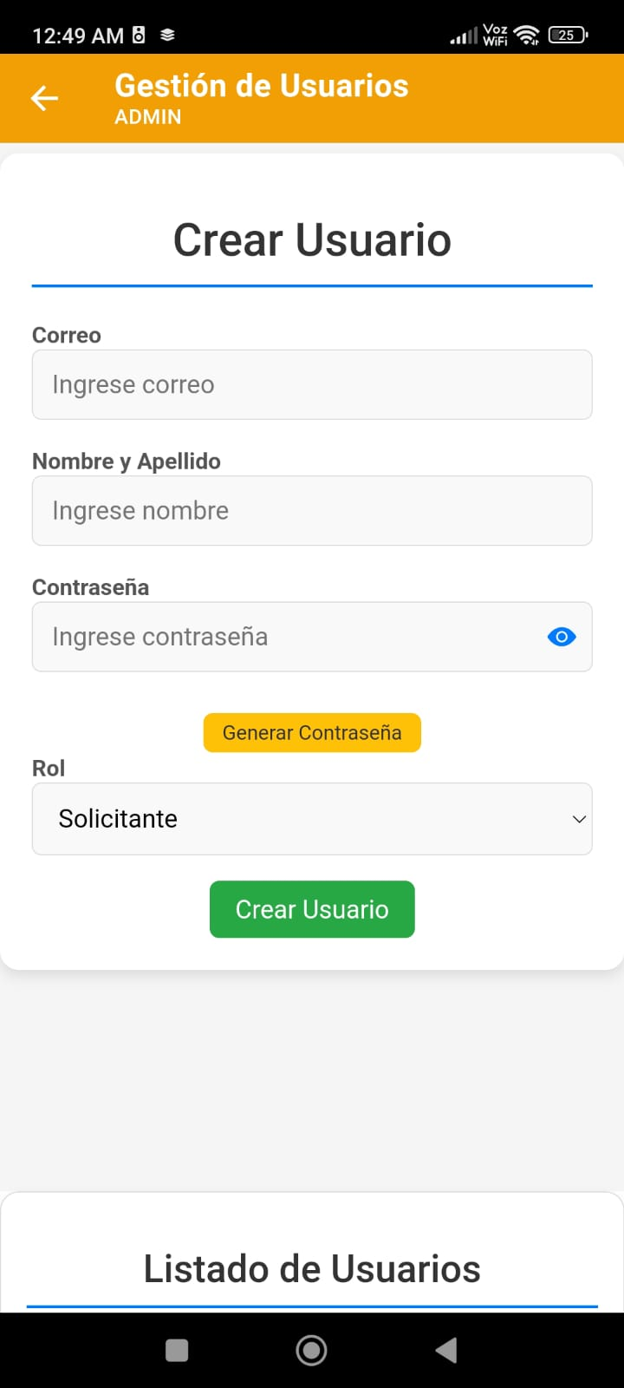
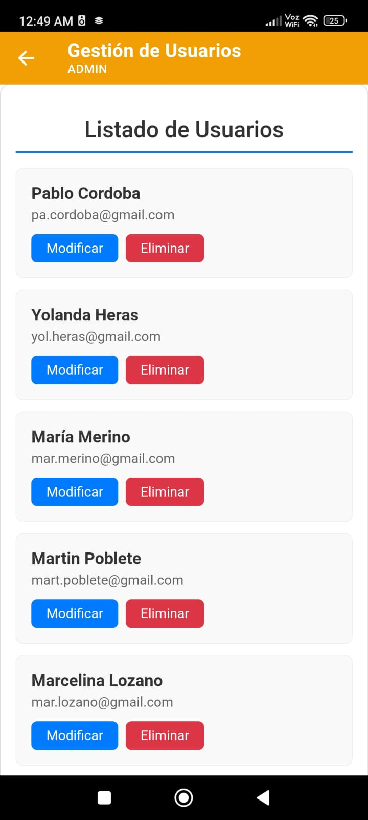
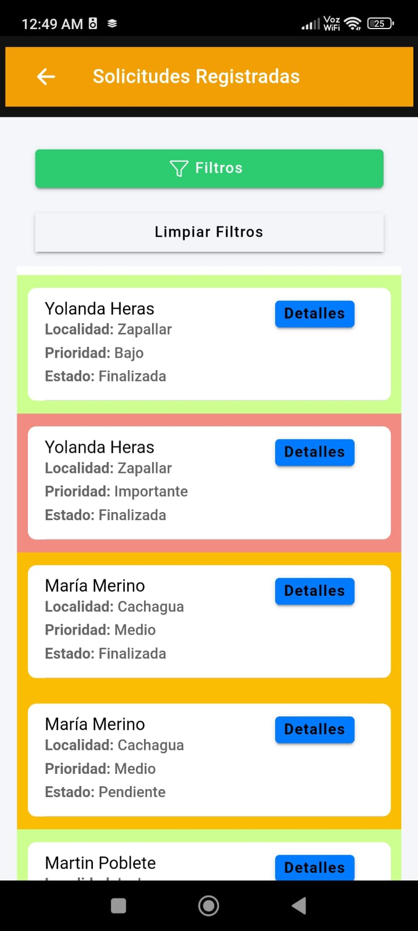
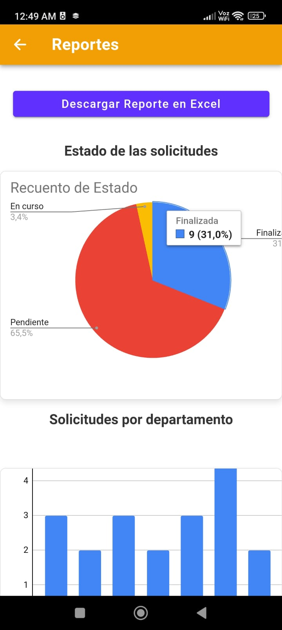
Vista admin

Slide 20
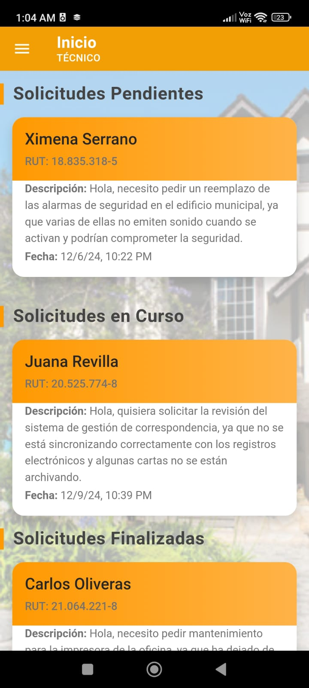
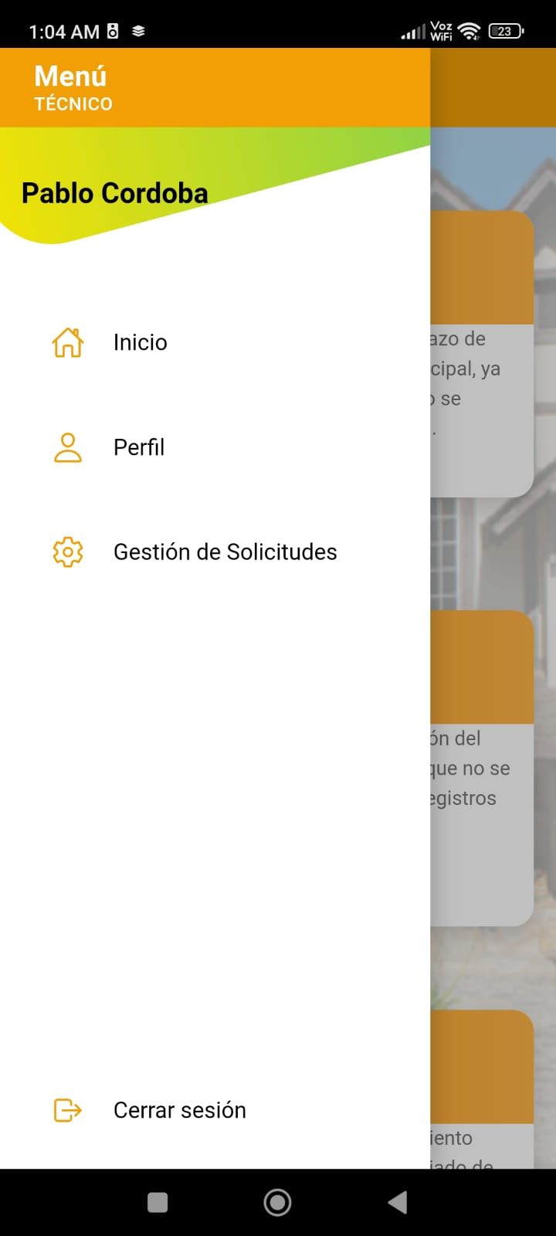
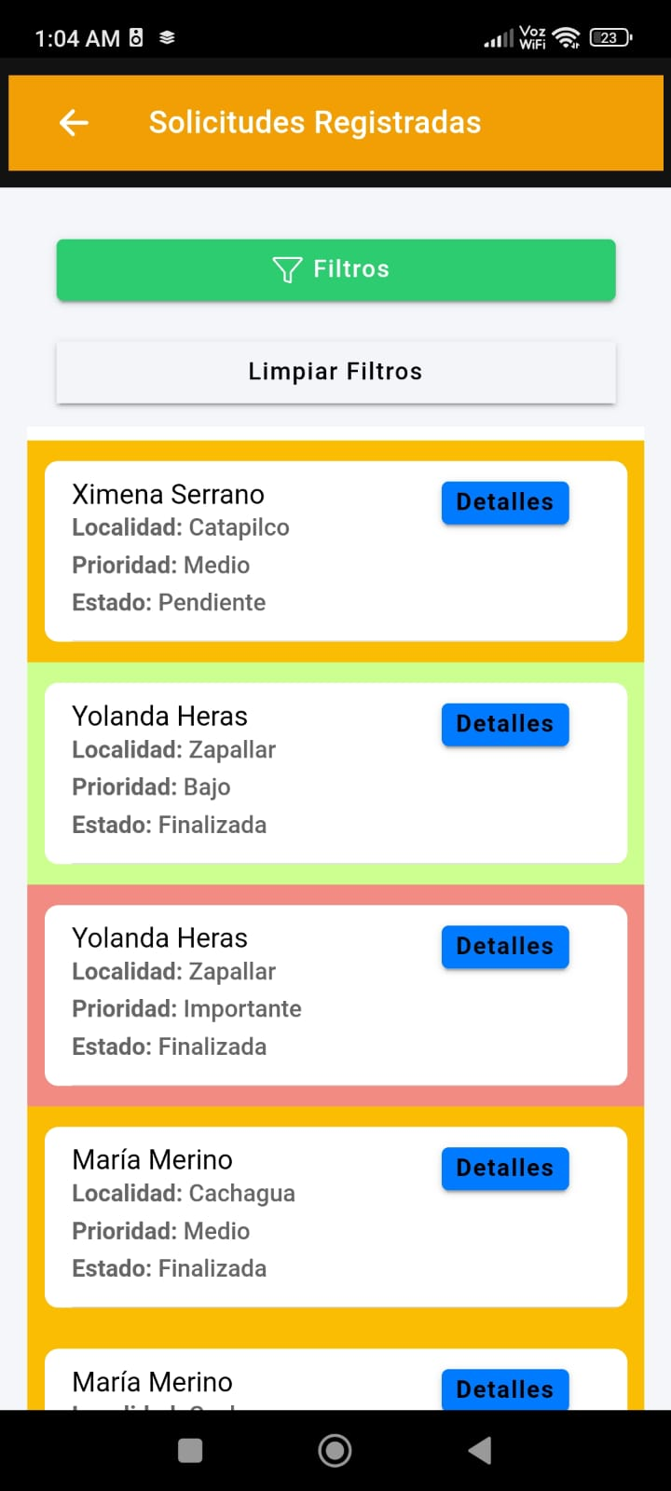
vista técnico

Slide 21
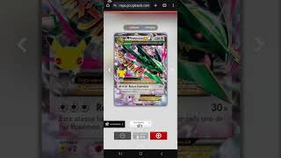
dEMOSTRACIÓN DEL RESULTADO

Slide 22


resultados obtenidos
№ | Historias de Usuarios | Estado
1 | Registrar una nueva solicitud
2 | Visualizar la lista de solicitudes
3 | Consultar el estado de una solicitud
4 | Generar reportes de solicitudes
5 | Gestionar permisos de usuarios
6 | Filtrar solicitudes por criterios específicos
7 | Asignar prioridad a una solicitud
8 | Enviar correo a usuario creados
9 | Correo que notifique una nueva solicitud

Slide 23
obstáculos durante el desarrollo
Comunicación limitada ya que solo un integrante tenía contacto directo con el Cliente.
Retrasos iniciales por problemas en las primeras semanas con la documentación impactaron el cronograma.
Problemas en asignación de roles dentro de la app, lo que llevó a invertir mucho más tiempo en ese apartado.
La gestión de tiempo llevó a que en dos sprints se trabajaran al mismo tiempo.
Falta de experiencia en diseño de interfaces y estilos visuales, lo que impactó inicialmente en la estética y la usabilidad de la aplicación.

Slide 24
CONCLUSIÓN

Slide 25
Preguntas
!
?

